Slide 1
课题二
硅像素探测器和无线数据传输技术研究
实施方案汇报
朱宏博（浙江大学）
2024.7.2
国家重点研发计划 “高能量加速器关键技术研究” 项目启动会

Slide 2
课题二内容
硅像素探测器： 深入研究像素传感器芯片，使顶点探测器的各项指标全面达到要求；研发新型的高压CMOS技术
无线数据传输技术：研发无线数据传输技术，减小对线缆的依赖，并以应用于高能物理实验为目标
课题二
硅像素探测器和
无线数据传输技术
无线数据
传输技术
硅像素
顶点探测器
课题三
全吸收型电磁量能器技术
硅像素
径迹探测器
全吸收型电磁量能器
精确测量带电粒子径迹
重建对撞与衰变顶点
精确测量电磁喷注的能量和位置

Slide 3
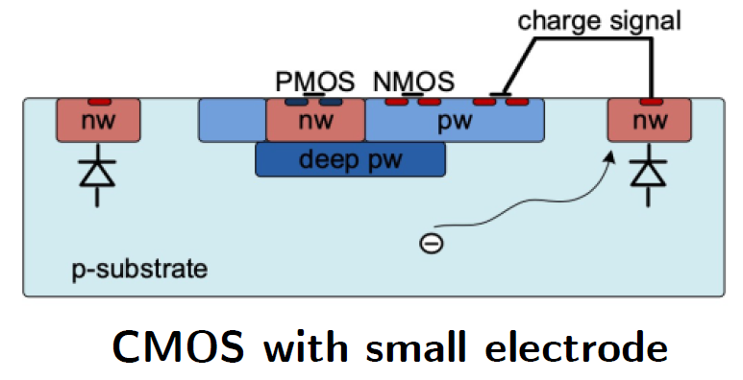
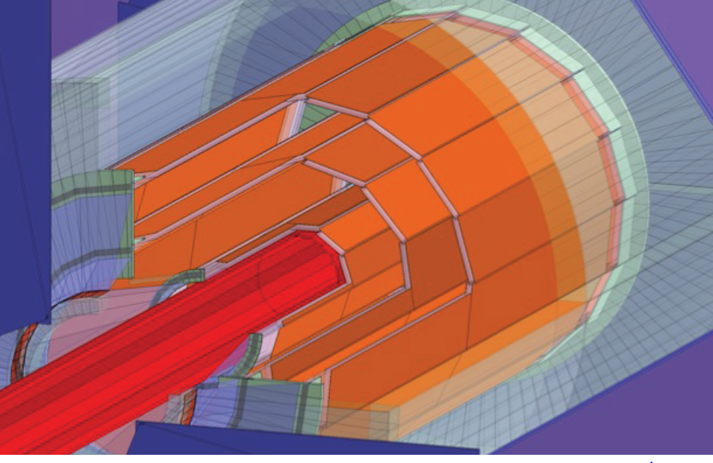
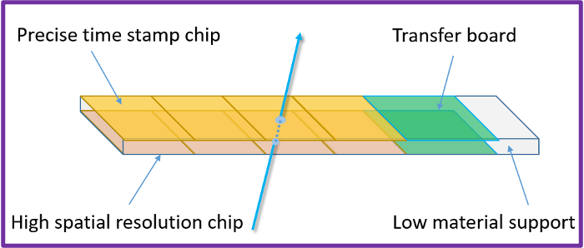
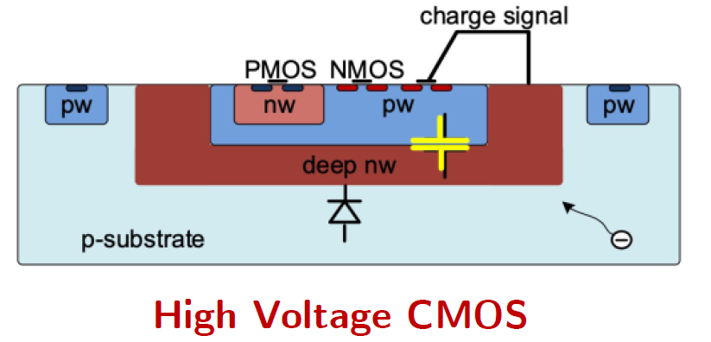
研究内容：硅像素探测器
物理需求：高能环形正负电子对撞机对顶点探测器和径迹探测器的空间精度、时间精度、功耗和物质量等方面要求极为严苛，国际上已有的硅像素探测器技术不能完全满足要求
考核指标：硅像素顶点探测器的位置和定时精度、功耗分别达3 μm, 100 ns, 100 mW/cm²；高压CMOS径迹探测器样机的位置和定时精度、功耗分别达10 μm, 10 ns, 200 mW/cm²
研究方法和技术路线：分别进行高空间分辨、高时间分辨芯片和高压CMOS芯片优化设计；推动国产55 nm技术的发展；组合使用高空间分辨芯片和高时间分辨芯片，提高样机性能
组合优化设计
CEPC 顶点探测器设计

Slide 4
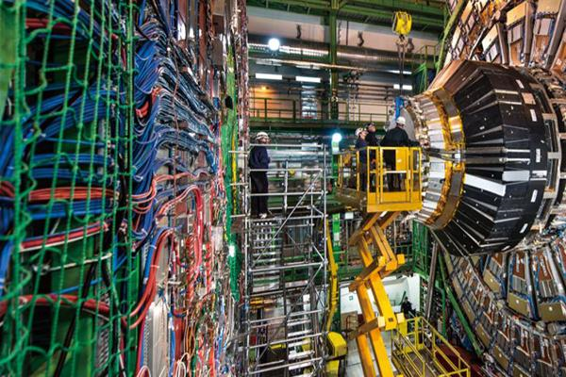
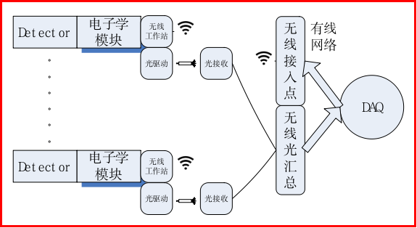
研究内容：无线数据传输
物理需求：现代大型对撞机实验要求更加紧凑的探测器系统以提高精度和效率，但高密度结构带来巨大挑战，大量线缆增加探测器死区和物质量，直接影响到探测效率和测量精度
考核指标：多通道无线数据传输原型系统总传输带宽 ≥30 Gbps ，满足数据上传下发的需求
研究方法和技术路线：上行高带宽数据采用无线光通信，下行的低带宽配置信息，采用无线电通信
无线数据传输
CERN的LHC探测器的电缆排布

Slide 5
研究现状、预期目标
 | 指标 | 现状
硅像素顶点探测器 | 位置精度：3 μm，定时精度：100 ns，功耗：100 mW/cm² | 位置精度：5 μm，定时精度：3 ms
高压CMOS径迹探测器 | 位置精度：10μm，定时精度：10 ns，功耗：200 mW/cm² | 全新技术
无线数据传输 | 传输处理能力达30 Gbps | 全新技术，未在高能物理实验上应用
硅像素探测器

Slide 6
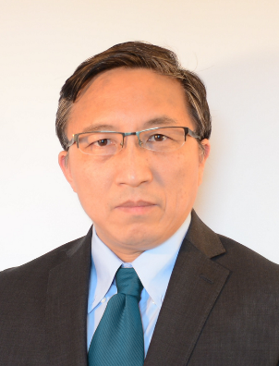
研究团队
王建春：项目负责人和课题二负责人
中国科学院高能物理研究所研究员， 博士生导师
中国科学院“百人计划”A类学术帅才
高能物理研究所实验物理中心副主任
CEPC物理与探测器联合负责人
LHCb半导体上游径迹探测器项目负责人
AMS中国团队半导体径迹探测器升级任务负责人
长期从事重味物理和粒子探测技术研究，先后参加L3、CLEO、LHCb和AMS 等国际合作实验，及BTeV 和CEPC 的预研，主导和领导多个探测器的研发工作。
项目骨干 | 性别/年龄/技术职称 | 任务分工
董明义 | 男/46/ 研究员 | 硅像素探测器研发、测试
周扬 | 男/38/ 副研究员 | 硅像素传感器芯片研发
江晓山 | 男/49/ 研究员 | 无线数据传输技术研发
卢云鹏 | 男/42/ 正高级工程师 | 硅像素传感器芯片及探测器研发
李一鸣 | 女/39/ 副研究员 | HVCMOS像素探测器研发、测试
朱宏博 | 男/41/ 教授 | HVCMOS像素探测器研发、测试
杨苹 | 女/36/ 副教授 | 硅像素传感器芯片研发
高能物理研究所
+ 博士后、学生
浙江大学
华中师范大学

Slide 7
研究方案、技术路线
180 nm CMOS工艺：相对成熟的芯片工艺，项目团队利用该工艺已成功研制了TaichuPix 和 JadePix 等硅像素芯片，已具备完整像素芯片的设计能力；
55 nm 高压CMOS工艺：开拓性探索，项目团队在55 nm 非高压CMOS 工艺上验证了类似高压CMOS 的深N阱收集电极结构，测试结果符合预期
低物质量探测器样机：前期研究验证了双面型探测模块的设计及部分性能指标，高空间分辨芯片和高时间分辨芯片组合使用可实现样机的全面性能指标
无线数据传输技术：从实现单通道到多通道的数据传输原型，再到搭建最终的无线传输系统，并结合实际的硅像素探测器测试系统性能。研究方法合理，技术路线可行
硅像素探测器

Slide 8
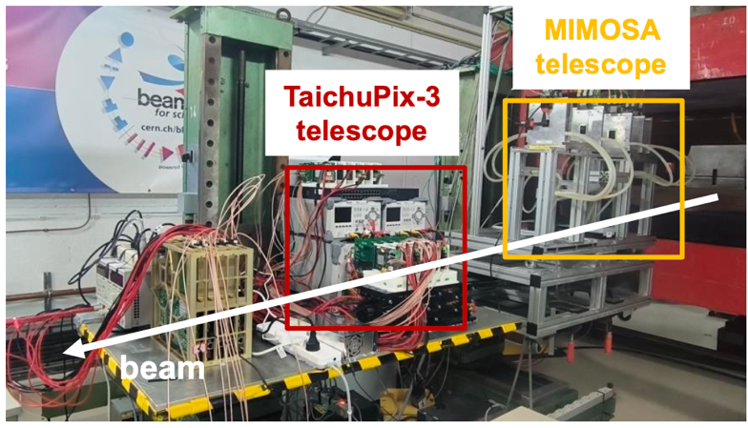
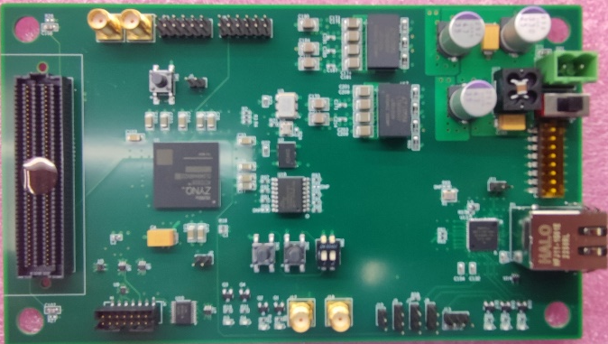
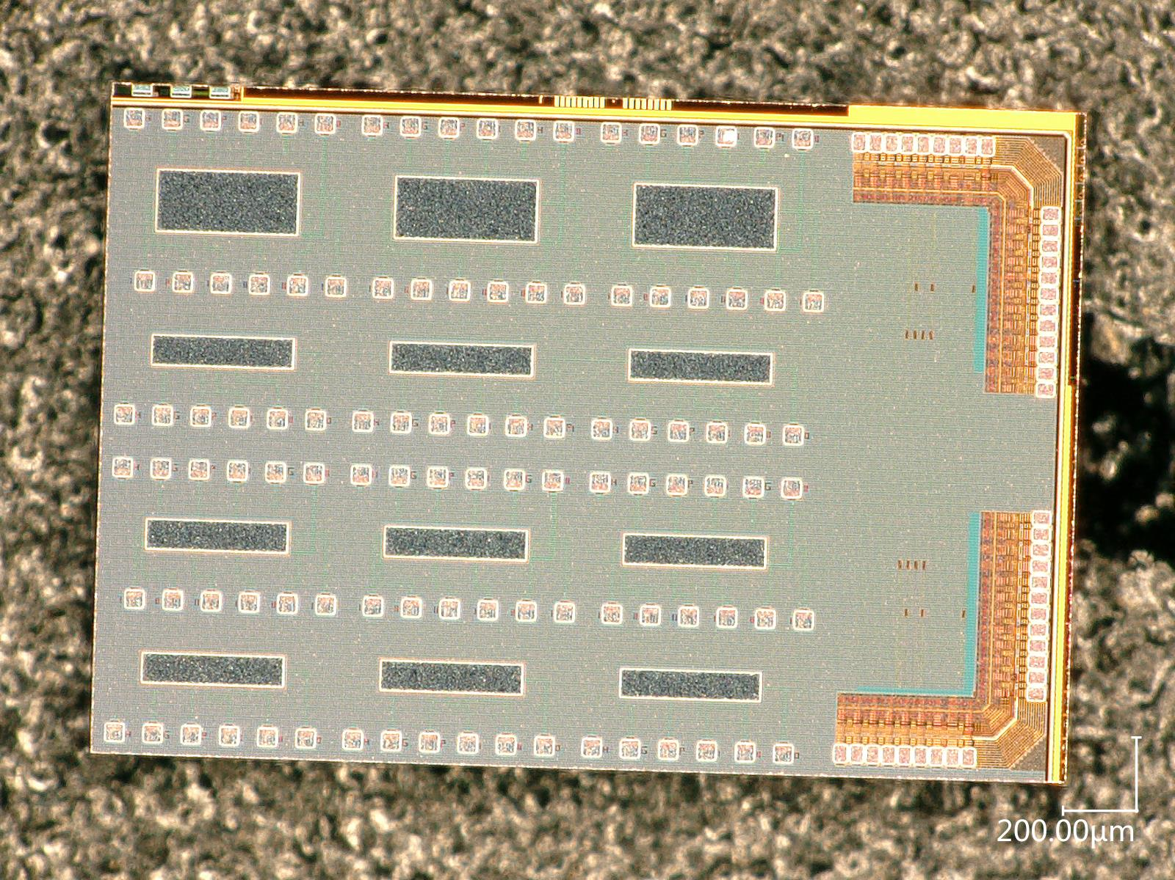
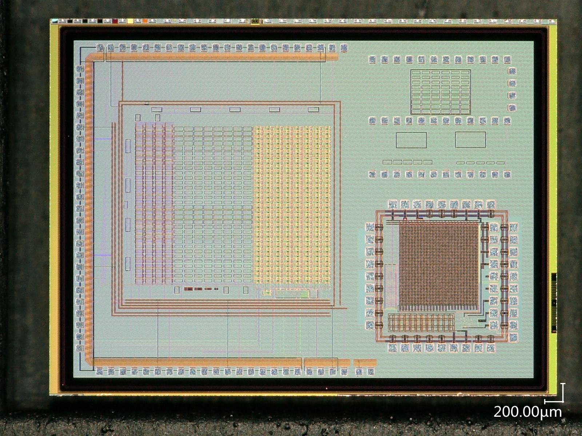
研究基础
依托重点研发计划项目等，成功研制TaichuPix、JadePix等硅像素芯片及探测器样机，完成束流测试，关键指标达到国际先进水平
完成基于WiFi传输功能验证板的设计及测试
JadePix3
telescope
功能齐备的半导体探测器研制洁净实验室
团队已开展55 nm HVCMOS 芯片设计、测试
COFFEE1
COFFEE2

Slide 9
课题进度安排
项
目
启
动
研制镀膜设备
超导腔镀膜实验
后处理研究
性能测试和改进
项
目
结
题
正电子加速机制探索
模拟计算与束流品质优化
结果分析及方案改进
硅像素探测器
CMOS、HVCMOS芯片研发、性能测试
探测器样机组装
样机束流测试
探测器单元模块和样机设计、结构测试
无线传输单通道数据传输设计和验证
多通道数据传输系统研发、测试及验证
结合探测器整体性能测试
无线数据传输
量能器模拟、重建软件的开发
基于粒子流算法的喷注性能研究
晶体量能器设计优化及样机研制
样机的测试和性能研究
第一年 第二年 第三年 第四年 第五年

Slide 10
任务分解、经费预算
课题参与单位和任务分解：
高能物理研究所（648万）：课题牵头单位，负责顶点和径迹探测器硅像素传感器芯片和样机的研制，针对顶点探测器研究无线数据传输与控制技术
华中师范大学（108万）：参加顶点探测器硅像素传感器芯片设计和性能测试
浙江大学（180万）：参加径迹探测器硅像素传感器芯片的设计和性能测试，负责原理验证芯片的数字电路部分设计及相关测试，以及探测器系统优化测试
课题总预算936万元
设备费51万元（5.5%）
业务费625万元（66.8%）
劳务费63万元（6.7%）
间接费197万元（21%）
业务费明细 | 预算（占比）
材料费（探测器样机材料，读出电子学等） | 106（17%）
测试化验加工费 （芯片流片） | 404（64.6%）
燃料动力费 | 11（1.8%）
差旅费+会议费+国际合作交流+束流实验 | 102（16.3%）
出版/文献/信息传播/知识产权事务费 | 2（0.3%）

Slide 11
风险分析
课题面向多项原创技术，有一定的技术风险。经风险分析，均有相应的预案，能保障项目顺利实施，达到指标要求。
风险点 | 应对方案
高压 CMOS 原理验证芯片尝试55 nm新工艺，可能造成传感器性能的不确定性 | 充分利用模拟软件优化设计，降低不确定性
国际情势的不确定性，部分电子学芯片有禁运风险 | 联合国内团队合作开发 寻求关键芯片的国内替代方案 加强国际合作

Slide 12
组织管理
课题负责人具体负责本课题研究任务规划、实施安排，向项目组汇报。
组织召开例会，确保各项研究任务按时推进；
邀请专家对课题研究进行指导，解决问题，确保各项任务按期完成；
按照项目/课题实施时间节点，准备中期及结题；
在项目管理框架下，整理会议网页和文档管理数据库，对论文、专利和会议报告、实验数据等进行规范管理、存档

Slide 13
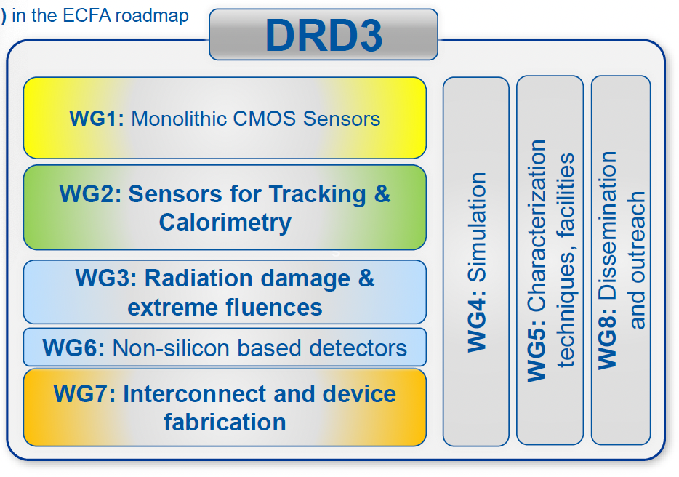
国际合作
与巴塞罗那IFAE（西班牙）、斯特拉斯堡大学（法国）、卡尔斯鲁厄工学院（德国）等多个国外研究单位建立合作关系，合作研发硅像素探测器；
加入CERN组织的DRD3半导体探测器合作组（WG1: Monolithic CMOS Sensors）

Slide 14
小结
针对高能环形正负电子对撞机顶点和径迹精确测量需求，开展高性能硅像素探测器研究，并发展无线数据传输技术降低物质量；
在前期研究基础上，合理设计研究方案、技术路线，研究所-高校紧密合作，按照拟定课题进度推进各项研究工作，最终实现课题目标；
研究成果可满足高能量对撞机实验的技术挑战和需求，提高国际竞争力；为我国未来的大科学装置储备技术、培养人才；
硅像素探测器可以作为成像技术，应用于材料科学、医学影像、辐射防护、安全监测；无线数据传输技术可广泛应用在高能物理实验，并推广到其它科研领域，如复杂电离和电磁辐射环境，分布式的科学实验等。

